Slide 1

CuteJet
Module 3 :: Les Ennemis

Slide 2
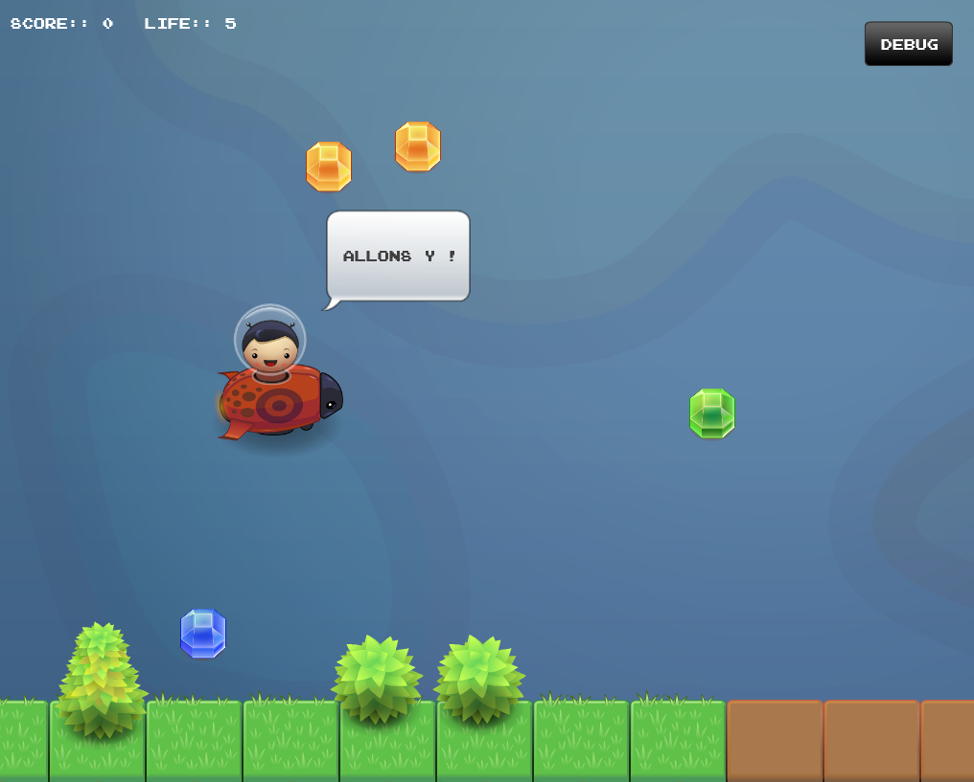
Au départ

Slide 3

Les ennemies
set enemy = createEnemy()
enemy.setX(500)
enemy.setY(500)
Notes:
GameLayer c’est le calque dans lequel sont tous les acteurs du jeu
Il y a aussi le score layer
- Illustrer les variables
- Illustrer les objets (sable / seau / château)
- Illustrer les méthodes
Dans le menu Image/PlanetCute

Slide 4
Animation
Maintenant on veut que notre ennemie avance tout seul !
Et ça marche !!!
// l’ennemie avance
enemy.setXVelocity(-25);

Slide 5



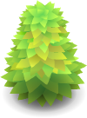



Coordonnées
Hauteur totale - getHeight()
y
(0, 0)
x
Largeur totale - getWidth()

Slide 6
Ennemie au centre du jeu
set x = getWidth() / 2
set y = getHeight() / 2
enemy.setX(x)
enemy.setY(y)
Notes:
GameLayer c’est le calque dans lequel sont tous les acteurs du jeu
Il y a aussi le score layer
- Illustrer les variables
- Illustrer les objets (sable / seau / château)
- Illustrer les méthodes
Dans le menu Image/PlanetCute

Slide 7
Jeu de hasard
random(10)
La fonction
  Choisit un nombre aléatoirement entre 0 et 10. Ou tout autre nombre.
On veut placer aléatoirement les ennemies
Comment faire ???
Notes:
Math est un objet qui gère les mathématiques

Slide 8
Jeu de hasard
set x = random(getWidth())
set y = random(getHeight())
enemy.setX(x)
enemy.setY(y)
Notes:
GetWidth méthode qui retourne la largeur du niveau
GetHeight retourne la hauteur
Illustrer une autre utilisation des variables

Slide 9
Plusieurs ennemies
On veut créer 20 ennemies dans notre niveau
Comment faire ???
Notes:
Tout écrire ?
Copier coller ?
Une boucle peut-être !

Slide 10
Plusieurs ennemies
loop(20) {
set x = random(getWidth())
set y = random(getHeight())
set enemy = createEnemy()
enemy.setX(x)
enemy.setY(y)
enemy.setXVelocity(-50)
}

Slide 11
Evénement
Quand on touche le héro, on veut que l’ennemie disparaisse
Et ça marche !
enemy.onContactWith(hero, {
remove(enemy)
})
Notes:
Introduire la notion de fonction
- un bout de code avec un nom que l’on peu appeler de n’importe où, plusieurs fois sans réécrire le code.
Introduire les événement
- Quand il ce passe ceci, alors appeler la fonction
Ici quand le gemme touche le ‘hero’ alors appeler ‘winGem’

Slide 12
Vies
Comment diminuer le nombre de vie du joueur lorsqu’il touche un ennemie ?
Une variable à disposition
life
Notes:
Une autre utilisation des variables
Comment dire au jeu d’ajouter des points au score
Ou placer ce bout de code ?

Slide 13
Vies
Une décrémentation
life = life - 1
Notes:
Dans winGem !

Slide 14
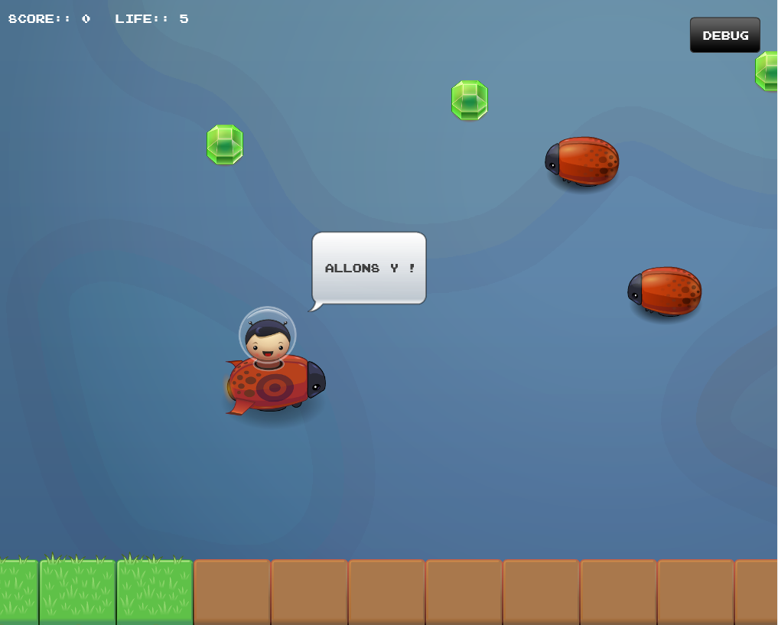
Et voilà le travail

Slide 15

Coordonnées de l‘acteur
hero.getY()
hero.getX()
y
(0, 0)
x

Slide 16
Tirs
set x = hero.getX() + 50
set y = hero.getY()
set shoot = createShoot(x, y)
shoot.setXVelocity(25)

Slide 17
Evénement
Quand on presse une touche du clavier, on veut que le hero tir
onKey({
...
})
Notes:
Introduire la notion de fonction
- un bout de code avec un nom que l’on peu appeler de n’importe où, plusieurs fois sans réécrire le code.
Introduire les événement
- Quand il ce passe ceci, alors appeler la fonction
Ici quand le gemme touche le ‘hero’ alors appeler ‘winGem’

Slide 18
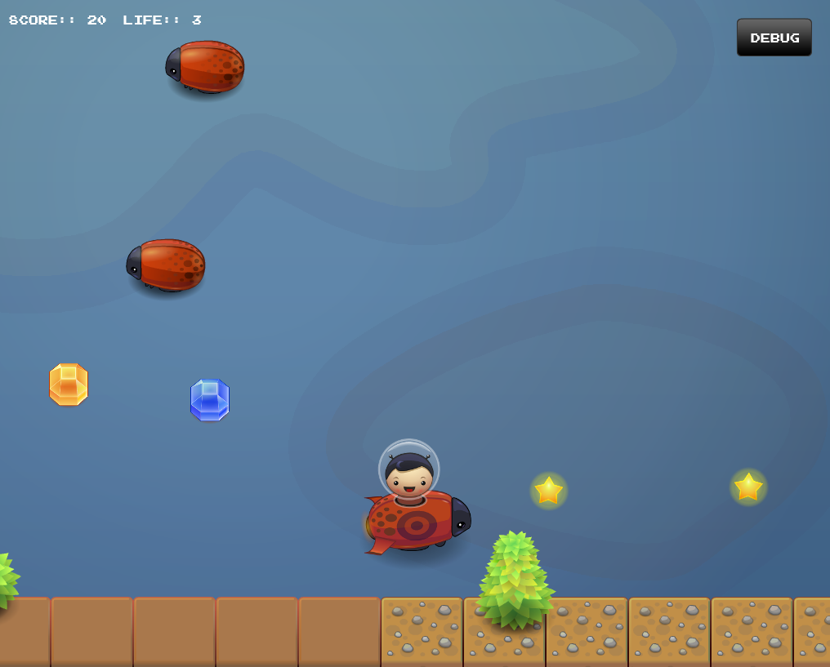
Et voilà le travail

